Slide 1
Sistema de Control de Acceso
Plan de Proyecto
Fase 1
Integrantes: - Alan Arias
– Bastián Mamani
– Juan Pérez
– Jack Torres
Profesor: Diego Aracena Pizarro
Asignatura: Proyecto II
Fecha: 04/10/2022

Slide 2
Problema
La seguridad en un hogar es esencial:
La seguridad en aparatos electrónicos
Uso constante
No es igual para todos
Personas con discapacidad visual
Personas con discapacidad auditiva
¿Entonces qué sistema de seguridad sería ideal para las personas con las discapacidad anteriormente mencionadas?

Slide 3
Solución
Propósito
Construir un sistema de control de acceso domiciliario.
desarrolar un programa con Raspberry Pi que tenga comunicación con el usuario a través de su Smartphone. El sistema sabrá de quién accede a su domicilio a través de los módulos de la cámara y de tag y podrá avisarle al usuario.
En el caso en donde la cámara capte un movimiento y no haya un tag registrado, se avisará al usuario del acceso de un desconocido al domicilio.

Slide 4
Especificación de qué debe hacer:
Raspberry Pi 3b capta un tag pasivo mediante su ID.
Busca el registro de la ID en la base de datos y avisa quien entró en el domicilio:
Si no está registrado se avisa al usuario del sujeto desconocido que ha entrado. Se hace uso del módulo de la cámara para detectar la silueta de la persona al entrar .
Se avisará al usuario a través de un Smartphone y aplicación Telegram.
Para discapacidad visual se ocupará “Google Talkback” (en android) y “VoiceOver” (en Iphone) para leer mensajes por altavoz.
Para discapacidad auditiva se ocupan mensajes de texto y una foto del desconocido.

Slide 5
Objetivos:
Objetivo General:
Desarrollar un software para tener el control de acceso al domicilio con el fin de mejorar la seguridad hacia las personas con discapacidad.
Objetivos Específicos:
Hacer uso de módulos de Raspberry Pi 3.
Implementar código Python para el software.
Realizar documentaciones para seguimiento del proyecto.

Slide 6
Alcance:
Suposiciones y restricciones:
El proyecto está principalmente orientado para personas de tercera edad o con alguna discapacidad visual/auditiva que no les es posible saber quien entra a su domicilio.
Para este sistema de control de acceso se debe suponer que sólo hay una entrada principal, por lo tanto, no debe de haber más entradas al domicilio.
Esto se debe a que este sistema en cuestión sólo puede tener conocimiento de quién entra en un margen de la entrada principal, en caso de que haya otra entrada, este sistema no cubriría ese margen.

Slide 7
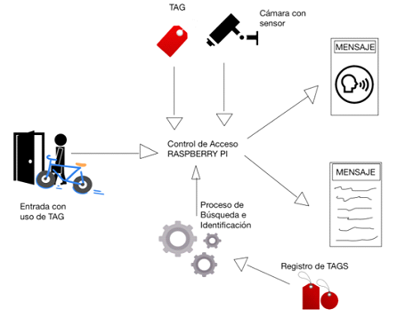
Esquema solución:

Slide 8
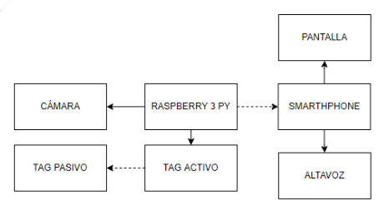
Mecanismo utilizado en el esquema solución:

Slide 9
Organización del Proyecto
Personal y entidades Internas
Jefe de proyecto
Documentador
Programador
Encargado de hardware
Probador

Slide 10
Roles y Responsabilidades
Mecanismo de Comunicación
Alan Arias: Jefe de proyecto, programador
Bastián Mamani: Encargado de hardware, programador
Juan Pérez: Probador, documentador, programador.
Jack Torres: Documentador, Probador, programador.
Los mecanismos de comunicación utilizados en este proyecto son:
Correo electrónico: Correo institucional (@alumnos.uta.cl)
Cuentas en redes sociales: Grupo Whatsapp, Discord.
Repositorio: Redmine, Google Drive.

Slide 11
Entregables de proyecto:
Manuales:
Usuario e instalación
Entregables:
12 bitácoras en total
Informe de avance
Presentación de proyecto
Informe final
Producto Final

Slide 12
Planificación de estimaciones:
Producto | Cantidad | Costo por Unidad | Costo total
Notebook | 4 | $350.000 | $1.400.000
Raspberry Pi 3b | 1 | $80.000 | $80.000
Módulo de Cámara | 1 | $25.000 | $25.000
RFID Activo/Pasivo. | 4 | $5.000 | $20.000
Smartphone | 1 | $250.000 | $250.000
Licencia Microsoft Windows 10 | 4 | $10.000 | $40.000
Python | 4 | $0 | $0
VSCode | 4 | $0 | $0
Licencia Microsoft Office | 4 | $6.000 | $24.000
Redmine | 4 | $0 | $0
TOTAL |  | $726.000 | $1.839.000

Slide 13
Planificación de los recursos humanos:
Encargado | Cantidad por Rol | Pago unitario mensual | Pago mensual | Pago en 4 meses
Jefe de proyecto | 1 | 850.000 | 850.000 | 3.400.000
Programador | 4 | 600.000 | 2.400.000 | 9.600.000
Documentador | 2 | 200.000 | 400.000 | 1.600.000
Tester | 2 | 250.000 | 500.000 | 2.000.000
Encargado de Hardware | 1 | 300.000 | 300.000 | 1.200.000
Total |  |  |  | 17.800.000
Finalmente el precio total del Proyecto es: 1.839.000 + 17.800.000 = 19.639.000

Slide 14
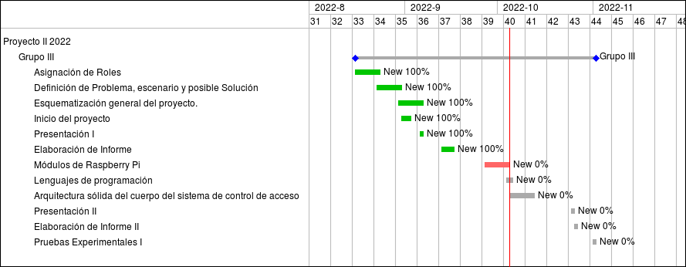
Lista de Actividades de trabajo (Carta Gantt):

Slide 15
Planificación de Gestión de Riesgos:
Riesgo | Probabilidad de ocurrencia | Nivel de impacto | Acción remedial
Personal sin experiencia | 60% | 1 | Estudiar componentes a usar y practicar su aplicación según el proyecto
Falta de tiempo para finalizar proyecto | 30% | 3 | Identificar rol o roles que no cumpla con fecha de entrega y apoyar al rol
Componentes defectuosos | 25% | 3 | Presentar queja de producto en mal estado en la tienda adquirida
Virus pandémico | 20% | 1 | Realizar reuniones de trabajo de manera online y un tester tendrá que hacer el ensamblado del sistema de seguridad.
Falta de participación de integrantes | 10% | 3 | Asignar trabajo particular al integrante
Niveles de Riesgo:
Catastrófico
Crítico
Marginal
Despreciable

Slide 16
Conclusión:
La solución propuesta es un apoyo sobre la seguridad en el hogar, para tales discapacidades mencionadas. Aportando así al usuario más comodidad y seguridad en su hogar.
Es importante tener una buena planificación para así tener un soporte y poder prevenir posibles riesgos personales y/o económicos.

